Slide 1
GIT
Novembar 22, 2022

Slide 2
Uvod
GIT je najrasprostranjeniji i najpopularniji sistem za kontrolu verzionisanja koda (Version Control System).
Sistem za kontrolu verzionisanje koda je sistem koji čuva promjene fajla ili seta fajlova tokom vremena, tako da se kasnije mogu ponovo pozvati određene verzije fajla/ova.

Slide 3
Zašto koristimo GIT?
GIT ima sljedeće osobine:
• Funkcionalnost – ima distributivnu arhitekturu.
• Dobre performanse – veoma dobro optimizovan.
• Sigurnost – integritet koda kojim se upravlja je najviši prioritet.
• Fleksibilnost – Efikasan je i za manje i veće projekte i kompatabilan za mnoge postojeće sisteme i protokole.
• Težak za korišćenje – težak za učenje, veoma kompleksan.

Slide 4
Istorija
To je open source projekat prvobitno razvijen 2005. godine od strane Linusa Torvaldsa, koji je poznat kao kreator kernela LINUX operativnog sistema.
GIT je dizajniran kao set programa razvijenih u C programskom jeziku i nekoliko shell skripti, mada su kasnije i te skripte razvijene u C-u zbog brzine i portabilnosti, iako je dizajn ostao isti.
Nastao je kao posljedica razvoja LINUX kernela, jer je LINUX zajednica do tada koristila DVCS BitKeeper(2002. – 2005.), koji se počeo naplaćivati, pa su napravili svoj sistem za verzionisanje koda.

Slide 5
Osnovni koncepti
Blobs (Binary Large OBject) – je tip Git objekta za čuvanje sadržaja bilo kog tipa fajla (txt, slika, binarni fajlovi,…).
Trees – objekat koji Git koristi za predstavljanje strukture direktorijuma.
Commits – je snapshot structure direktorijuma (Git Tree) i sadržaja fajlova (Git blob) u Git repozitorijumu.
Tags – Git commit na kog Tag pokazuje se nikad ne mijenja

Slide 6
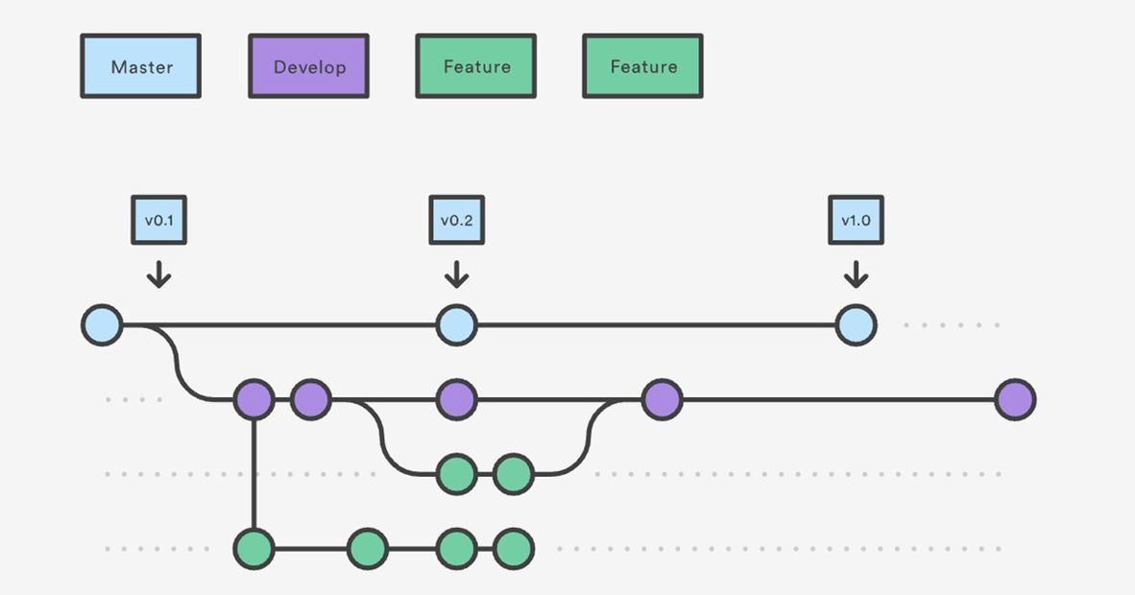
Osnovni koncepti
Jedna od najvećih prednosti GIT-a je branching.
Na početku, GIT uvijek kreira master granu, koja se kasnije koristi za kod koji će biti pušten u produkciju.
Dok su feature grane izolovano okruženje za developera, koji razvija svoj dio koda.

Slide 7
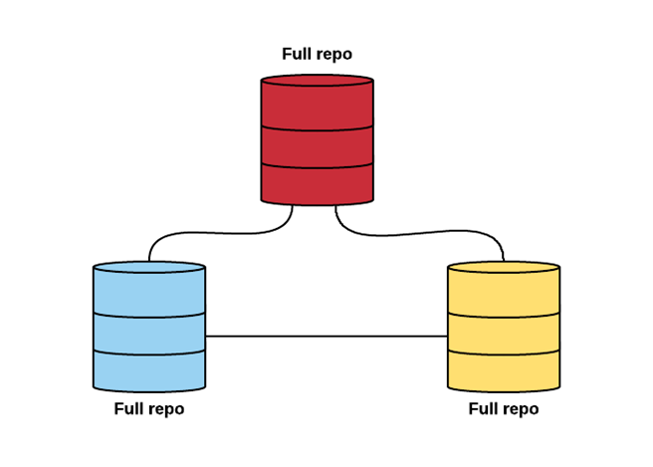
Osnovni koncepti
Svaki developer ima svoj repozitorijum, sa čitavom istorijom commit-a, umjesto da svi koriste jedan radni repozitorijum. Postoje dvije vrste:
Lokalni (local) – je na korisnikovom računaru koja sadrži sve fajlove i istoriju svih commit-a.
Udaljeni (remote) – to je u suštini centralni server kojem čitav tim ima pristup, i tu se dijeli kod unutar svih članova tima. Medjutim, ovo je opciono, ukoliko se ne radi u timu, ovaj repozitorijum nije potreban.

Slide 8
Osnovni koncepti
GIT ima sljedeća stanja fajla:
Tracked – Git baza sadrži zapis o fajlu:
• Commited (unmodified) – bezbjedno sačuvan fajl u lokalnoj bazi podataka.
• Modified – fajl je promijenjen ali promjene nisu još uvijek sačuvane u lokalnu bazu podataka.
• Staged – modifikovani fajl i označen da u narednoj iteraciji ide u commited stanje.
Untracked

Slide 9
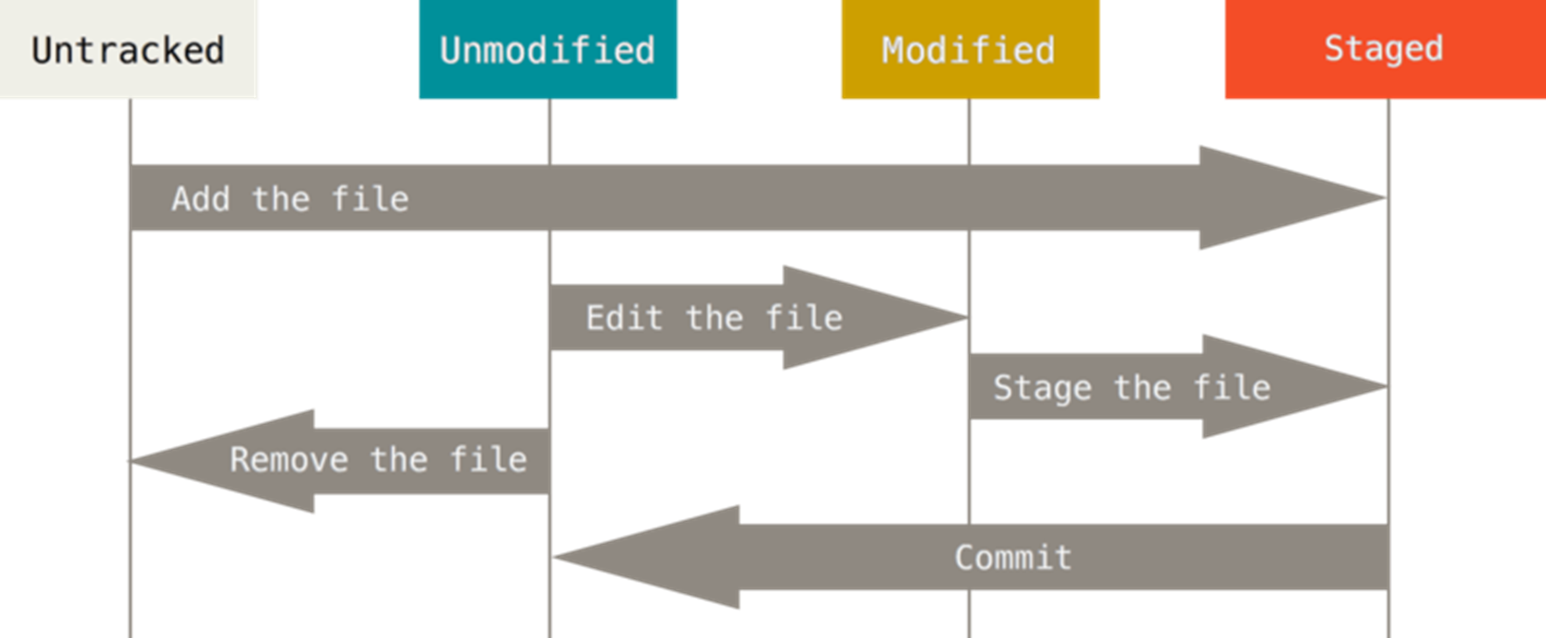
Osnovni koncepti

Slide 10
Osnovni koncepti
3 glavna dijela GIT projekta:
• .git directory – mjesto gdje GIT čuva meta podatke i baza podataka svih objekata.
• working tree – je jedna verzija projekta gdje su fajlovi uzeti na disk da bi se modifikovali ili koristili.
• staging area – čuva sve informacije o tome šta ide u naredni commit, naziva se još i “index”.

Slide 11
Osnovni koncepti
.gitignore fajl služi za specifikovanje untracked fajlova koje Git treba da ignoriše.
Svaka linija u .gitignore fajlu predstavlja pattern.
Fajlovi koji se nalaze u Git bazi (tracked fajlovi) neće biti ignorisani. Da bi se neki fajl čija je putanja dodata u .gitignore zaista ignorisao potrebno je izvršiti komandu: git rm --cached

Slide 12
Osnovne Komande
Config
Init
Clone
Branch
Checkout
Add
Diff
Status
Commit
Push
Fetch
Merge
Pull
Log

Slide 13
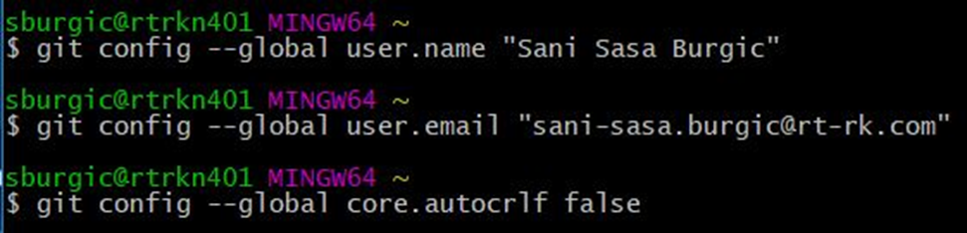
Osnovne komande
Tri nivoa konfiguracija: * project - na nivou projekta * global - na nivou trenutnog korisnika * system - na nivou sistema

Slide 14
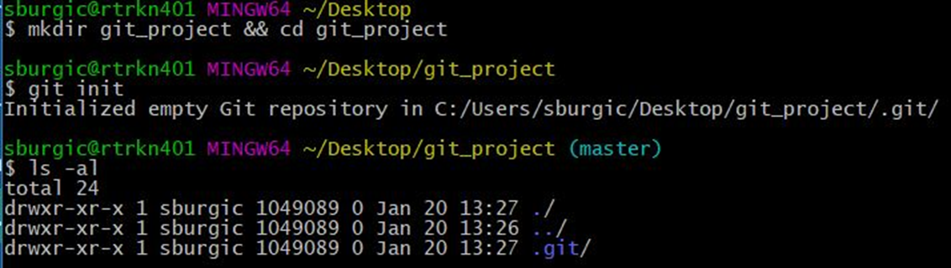
Osnovne komande
git init komanda pravi prazan GIT repozitorijum.
.git direktorijum sa osnovnim direktorijumima (Working Tree)

Slide 15
Osnovne komande
git clone komanda klonira repozitorijum u novokreiranom direktorijumu, kreira remote-tracking grane za svaku granu u kloniranom repozitorijumu (git branch -r) i kreira inicijalnu granu iz koje je kloniran lokalni repozitorijum i checkout-uju se na nju.
Ukratko: Kreira lokalnu kopiju remote repozitorijuma.
Za ovu komandu se mogu koristiti protokoli:
• Local protocol (putanja do fajla na lokalnom file sistemu sa ili bez file:// prefiksa)
• HTTP/HTTPS (http://)
• SSH (ssh://)
• Git (git://)

Slide 16
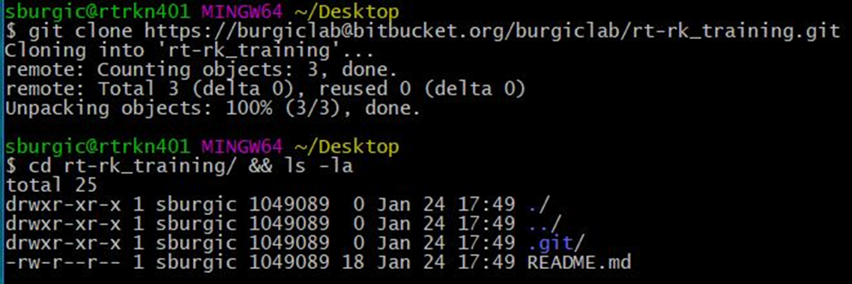
Osnovne komande

